Slide 1

Pouzdanost
Ognjen Roglić
DIOIS [11]

Slide 2
Sadržaj
Pouzdanost sustava odnosi se na sposobnost računalnih sustava da kontinuirano i ispravno rade tijekom vremena, bez prekida ili grešaka. Učenici će kroz ovaj modul naučiti ključne koncepte vezane uz dizajn, održavanje i analizu sustava kako bi osigurali visoku dostupnost i otpornost na kvarove. Na kraju modula, učenici će biti sposobni identificirati faktore koji utječu na pouzdanost, te implementirati mjere koje će poboljšati stabilnost i sigurnost sustava.

Slide 3
Ishodi
Učenici će:
Razumjeti temeljne pojmove i principe pouzdanosti računalnih sustava.
Analizirati faktore koji utječu na stabilnost i sigurnost sustava.
Prepoznati različite vrste kvarova i metode za njihovu prevenciju.
Primijeniti tehnike za povećanje dostupnosti i otpornosti sustava na greške.
Koristiti alate za praćenje performansi sustava i identificiranje potencijalnih problema.
Implementirati sigurnosne mjere za zaštitu podataka i neprekinuti rad sustava.

Slide 4
Uvodni video

Slide 5
Pouzdanost
Pouzdanost je vjerojatnost da će sustav raditi na predviđeni način u određenom vremenu i u predviđenim radnim uvjetima, uz minimalne prekide uzrokovane pogreškama u dizajnu ili radu.
Notes:
Mean Time Between Failure (MTBF) = total time in service / number of failures
Failure Rate (λ) = number of failures / total time in service

Slide 6
Teorija pouzdanosti
Teorija pouzdanosti treba postati oruđe koje će sistemskim administratorima omogućiti da na temelju poznavanja informacijskog sustava predvide njegovo ponašanje, otkriju i identificiraju područje povećanog rizika te time planiraju održavanje sustava.

Slide 7
Teorija pouzdanosti
Teorija pouzdanosti daje niz alata, metodologija i uvida koji omogućuju analizu, procjenu i poboljšanje pouzdanosti sustava i komponenti.

Slide 8
Sustavi prema pouzdanosti
1. Visoko pouzdani sustavi
Ovi sustavi imaju stroge zahtjeve za pouzdanošću zbog kritičnosti njihovih funkcija.
Zrakoplovni sustavi: Avionski navigacijski i komunikacijski sustavi moraju raditi bez greške zbog sigurnosti putnika i posade.
Medicinski uređaji: Uređaji poput srčanih stimulatora, ventilatora i MRI strojeva zahtijevaju visoku pouzdanost jer se koriste za očuvanje života i zdravlja pacijenata.
Nuklearne elektrane: Kontrolni i sigurnosni sustavi moraju biti izuzetno pouzdani kako bi se spriječile katastrofalne nesreće.

Slide 9
Sustavi prema pouzdanosti
2. Sustavi srednje pouzdanosti
Ovi sustavi imaju visoke, ali ne tako stroge zahtjeve za pouzdanošću.
Telekomunikacijski sustavi: Mobilne mreže i internet infrastruktura trebaju biti pouzdane za osiguranje kontinuirane komunikacije, ali povremeni prekidi su prihvatljivi.
Bankarski sustavi: Financijski sustavi i bankomati trebaju visoku pouzdanost radi sigurnosti transakcija i dostupnosti usluga, ali su planirani prekidi za održavanje uobičajeni.
Energetske mreže: Električne mreže i postrojenja trebaju visoku pouzdanost za kontinuirano napajanje, ali planirani prekidi za održavanje su prihvaćeni.

Slide 10
Sustavi prema pouzdanosti
3. Sustavi niske pouzdanosti
Ovi sustavi mogu tolerirati povremene kvarove i zastoje bez značajnog utjecaja na korisnike ili poslovanje.
Kancelarijski informatički sustavi: Radne stanice, printeri i uredska oprema mogu imati povremene kvarove bez značajnog utjecaja na poslovanje.
Kućni elektronički uređaji: Televizori, kućna računala i kućanski aparati imaju niže zahtjeve za pouzdanošću jer prekidi ne ugrožavaju sigurnost ili ključne funkcije.
Gaming sustavi: Konzole za videoigre i online gaming platforme trebaju određenu razinu pouzdanosti, ali povremeni kvarovi i zastoji nisu kritični.

Slide 11
Sustavi prema pouzdanosti
4. Mission-Critical sustavi
Ovi sustavi su od ključne važnosti za određene operacije i njihovi kvarovi mogu imati ozbiljne posljedice.
Vojni sustavi: Oružani sustavi, komunikacijski sustavi i sustavi za praćenje trebaju visoku pouzdanost zbog sigurnosti i učinkovitosti vojnih operacija.
Hitne službe: Sustavi za hitne službe, uključujući vatrogasne, policijske i medicinske hitne službe, trebaju visoku pouzdanost za brzo i učinkovito reagiranje na hitne situacije.
Automobilski sustavi: Moderni automobili s autonomnim ili polu-autonomnim sustavima vožnje zahtijevaju visoku pouzdanost zbog sigurnosti putnika.

Slide 12
Sustavi prema pouzdanosti
5. Infrastruktura kritična za poslovanje
Sustavi koji su ključni za neometano poslovanje organizacija.
Data centri: Data centri i cloud infrastruktura trebaju visoku pouzdanost za hostanje aplikacija i pohranu podataka, s minimalnim vremenom zastoja.
ERP sustavi: Sustavi za planiranje resursa poduzeća (ERP) trebaju visoku pouzdanost za podršku ključnim poslovnim procesima kao što su financije, nabava i proizvodnja.
E-commerce platforme: Online trgovine trebaju visoku pouzdanost za obradu narudžbi i plaćanja te osiguranje pozitivnog korisničkog iskustva.

Slide 13
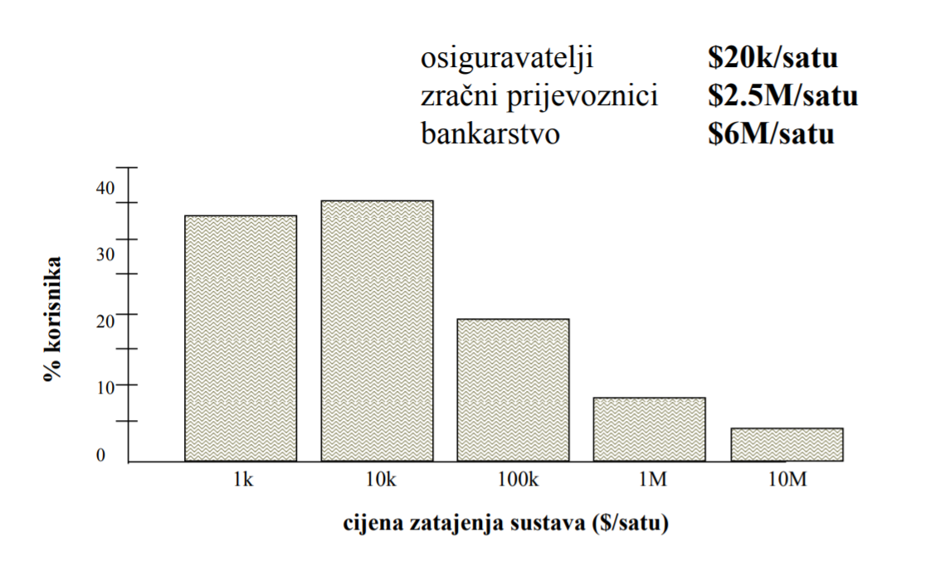
Cijena pada sustava

Slide 14
Blok dijagram pouzdanosti
Ovisi o pouzdanosti elemenata od kojih se sustav sastoji
Međusobnu ovisnost tih pouzdanosti opisuje blok-dijagram pouzdanosti (engl. Reliability Block Diagram – RBD) (to nije fizičko predstavljanje sustava)

Slide 15
Blok dijagram pouzdanosti
Ako rad sustava ovisi o radu neke komponente onda je ona u blok-dijagramu spojena serijski.
Ako barem jedna od više komponenti u sustavu mora raditi da bi sustav bio u funkciji, tada je ona u blok dijagramu spojena paralelno.
Primjer:
Komponenta 2
Komponenta 1
Komponenta 4
Komponenta 5
Komponenta 3
Napomena: Sustav je u funkciji ako postoji barem jedan put od početka do kraja.

Slide 16
Sustav u seriji
K1
K2
Kn
Svaka od komponenti K1, K2, … Kn mora raditi da bi sustav bio u funkciji
Ukupna pouzdanost sustava Rs je:
Rs = R1 x R2 x …Ri x …. Rn
Gdje su: R1, R2, Ri pouzdanosti pojedinih komponenata
Pouzdanost sustava uvijek je manja od najmanje pouzdanosti u seriji.
Notes:
R - reliability

Slide 17
Primjer
Imamo sustav koji se sastoji od tri neovisne serijski spojene komponente čija je pouzdanost nakon t =1000 h slijedeća: R1(t)=95%, R2(t)=90% i R3(t)=85%. Kolika je pouzdanost sustava nakon vremena t?
Rs = R1 x R2 x R3 = 0,95x 0,90 x 0,85 = 0,72675 = 72,68 %

Slide 18
Sustav u paraleli
Redundantne komponente osiguravaju veću pouzdanost
K1
K2
K3
Uvodimo pojam nepouzdanosti (F)
F = 1 – R => R = 1 – F

Slide 19
Pouzdanost sustava u paraleli
Rs = 1 – Fs = 1 – F1 x F2 x … Fn
= 1 – [ (1- R1) x (1- R2) x … (1- Rn)]
Sustavi u paraleli koristi se u avio industriji, medicini i računalstvu

Slide 20
Pouzdanost sustava u paraleli
Imamo sustav koji se sastoji od tri neovisne paralelno spojene komponente čija je pouzdanost nakon t =1000 h slijedeća: R1(t)=95%, R2(t)=90% i R3(t)=85%. Kolika je pouzdanost sustava nakon vremena t?
Rs = 1 – Fs = 1 – F1 x F2 x … Fn
= 1 – [ (1- R1) x (1- R2) x … (1- Rn)]
= 1 – [ (1- 0,95) x (1- 0,90) x (1- 0,85)]
=0,99925=99,925%

Slide 21
Kombinirani sustavi
K1
K2
K3
R12 = R1 x R2 = 0,95 x 0,90=0,855
Rs = 1- [(1- R12) x (1- R3)] =
= 1- [(1- 0,855) x (1- 0,85)]
= 0,97825 =97,825%

Slide 22
Domaća zadaća
Windows failover clustering
Network Load Balancing

Slide 23
Zaključak
U zaključku, pouzdanost sustava ključna je za osiguranje neprekinutog rada, zaštitu podataka i pružanje kvalitetnih usluga korisnicima. Razumijevanje faktora koji utječu na stabilnost sustava i primjena odgovarajućih tehnika prevencije kvarova omogućuje bolju otpornost na greške. Kroz stalno praćenje i održavanje sustava, moguće je smanjiti rizik od prekida u radu i osigurati visoku razinu dostupnosti, što je od ključne važnosti u suvremenom digitalnom svijetu.

Slide 24
KRAJ

